Slide 1
Tsingtopia
By Tsingtopia team:
2014010902 徐栩海
2014012459 马鸿鹏
2014010908 卢 翔
2014011756 李凯文

Slide 2

1
项目介绍
2
游戏演示
CONTENTS
3
游戏设计
4
项目管理
5
项目总结
6
DEMO

Slide 3

1
项目介绍

Slide 4
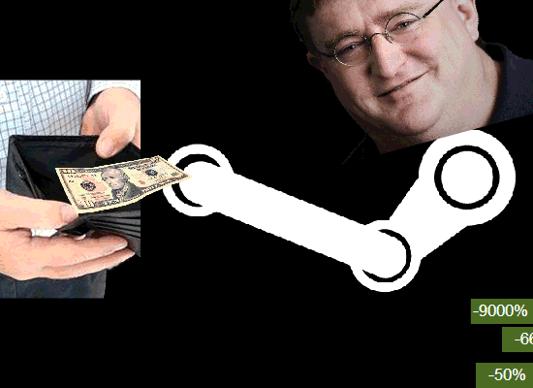
1
项目介绍
（一） 需求分析
RPG游戏依然风靡，玩家基数很大
清华背景的游戏极少
清华+科幻+悬疑 三大主题
热度较大
Notes:
4

Slide 5
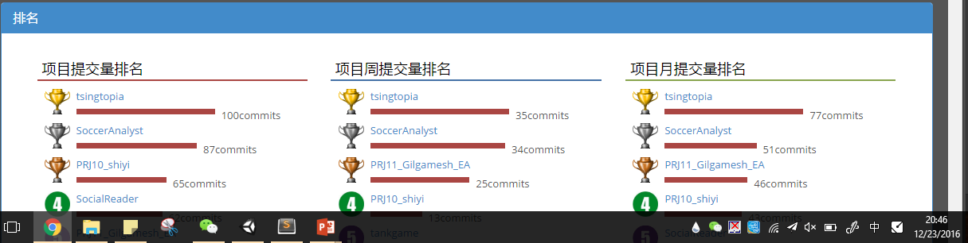
1
项目介绍
（二） 项目数据
C# 代码 4536 行
GitLab数据：
Files (460 MB)
Commits (141)
Branches (7)
Notes:
5

Slide 6
1
项目介绍
（三） 项目分工
卢翔 ：人物建模，动画制作，接口实现
李凯文：场景构建，环境构建，光线系统
马鸿鹏：任务系统，GUI系统，场景切换
徐栩海：战斗系统，通信系统，存储系统
Notes:
6

Slide 7
2
游戏演示

Slide 8
2
游戏演示
（一） 背景描述
在2016年底的软工展示课上，主人公小清意外睡着，醒来之后却发现自己来到了六十年后的清华世界。
这个世界中人烟稀少，机器人横行...似乎是遭受过什么重大灾难...与董老师互相扶助，坚韧前行…
小清和董老师一起，在这个奇诡的世界当中，寻找返回2016年的方法，更是在寻找可能拯救人类的关键线索...
Notes:
更多作品请搜索: http://dwz.cn/Wu2UP
8

Slide 9
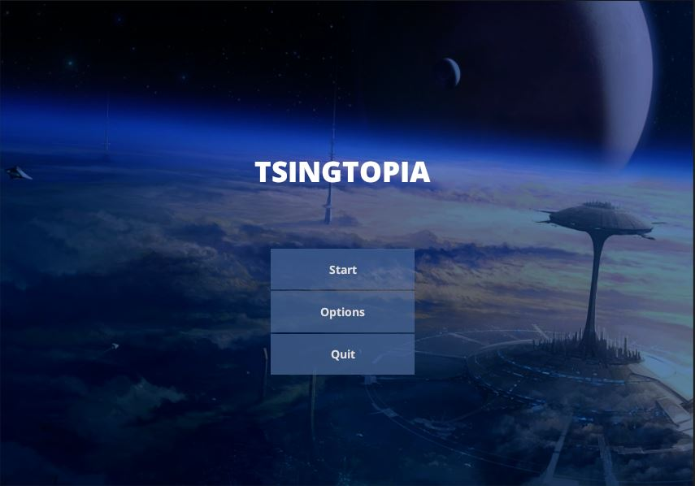
2
游戏演示
（二） 开始界面
Notes:
更多作品请搜索: http://dwz.cn/Wu2UP
9

Slide 10
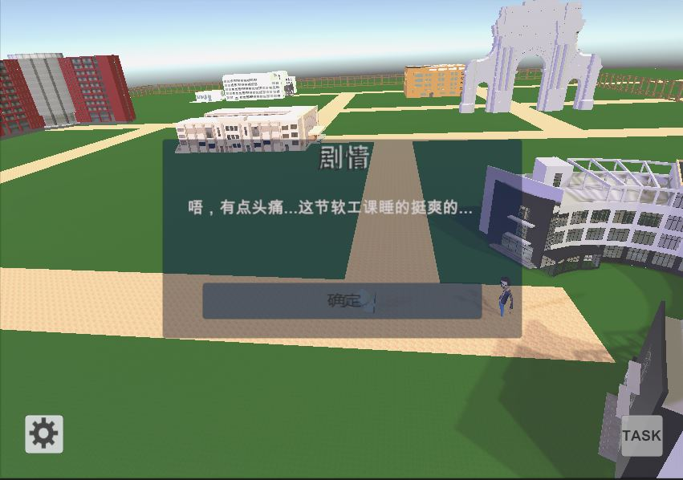
2
游戏演示
（三） 开始游戏
Notes:
更多作品请搜索: http://dwz.cn/Wu2UP
10

Slide 11
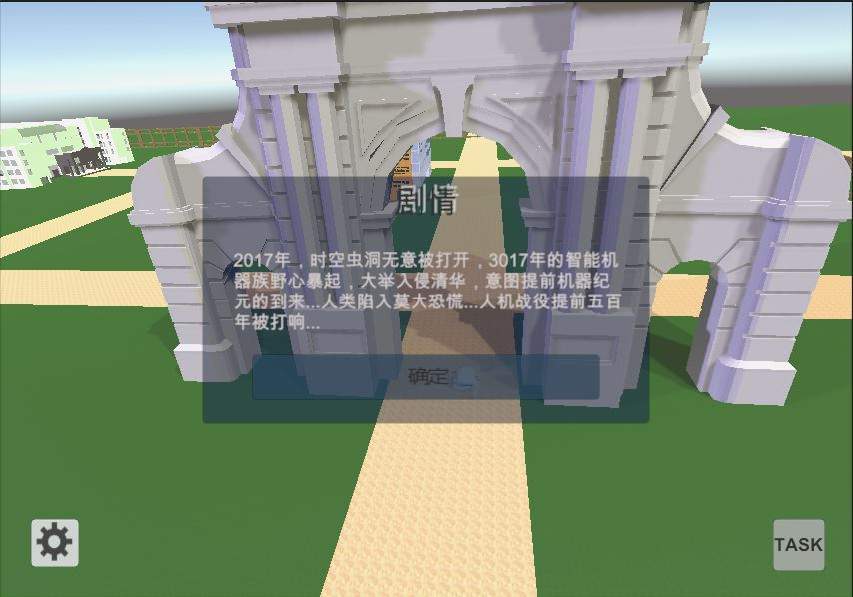
2
游戏演示
（四） 游戏过程
Notes:
更多作品请搜索: http://dwz.cn/Wu2UP
11

Slide 12
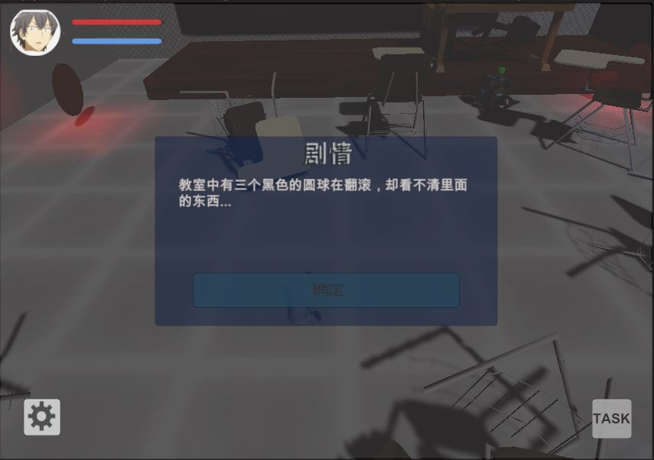
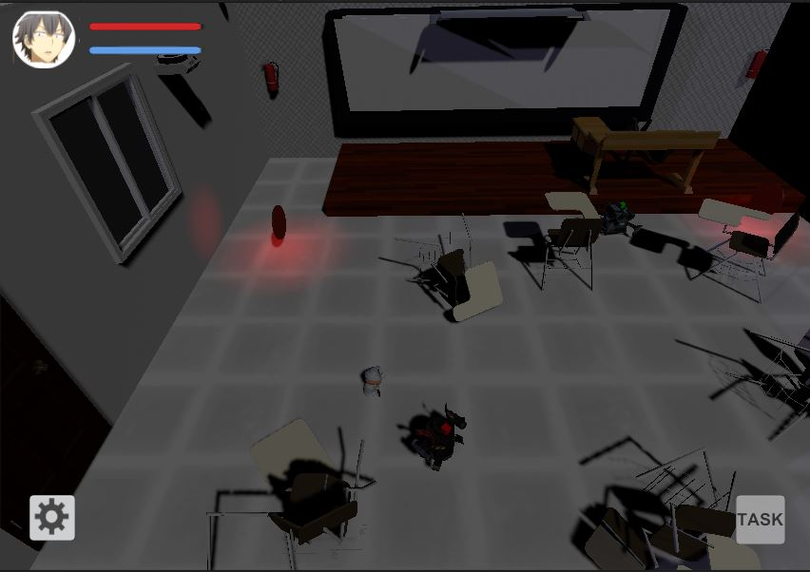
2
游戏演示
（五） 战斗场景
Notes:
更多作品请搜索: http://dwz.cn/Wu2UP
12

Slide 13
3
游戏设计

Slide 14
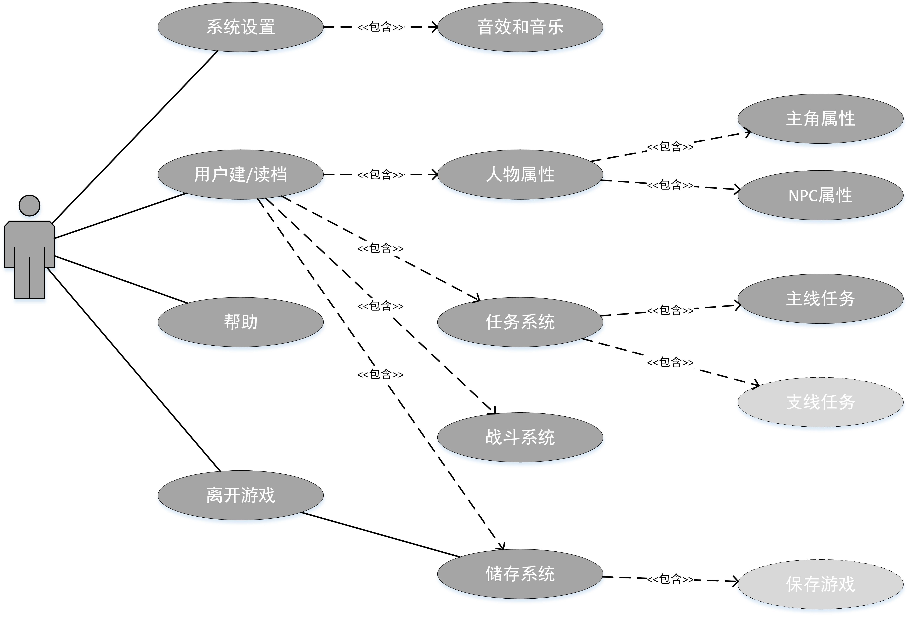
3
游戏设计
（一） 游戏用例
Notes:
更多作品请搜索: http://dwz.cn/Wu2UP
14

Slide 15
3
游戏设计
（一） 项目架构
架构采取MVC结构
Model使用3dsMax建模
Control控制器控制游戏场景内部的游戏物件GameObject
View部分利用Unity的GUI部件来完成。
控制器大部分选择单件模式实现。
Notes:
更多作品请搜索: http://dwz.cn/Wu2UP
15

Slide 16
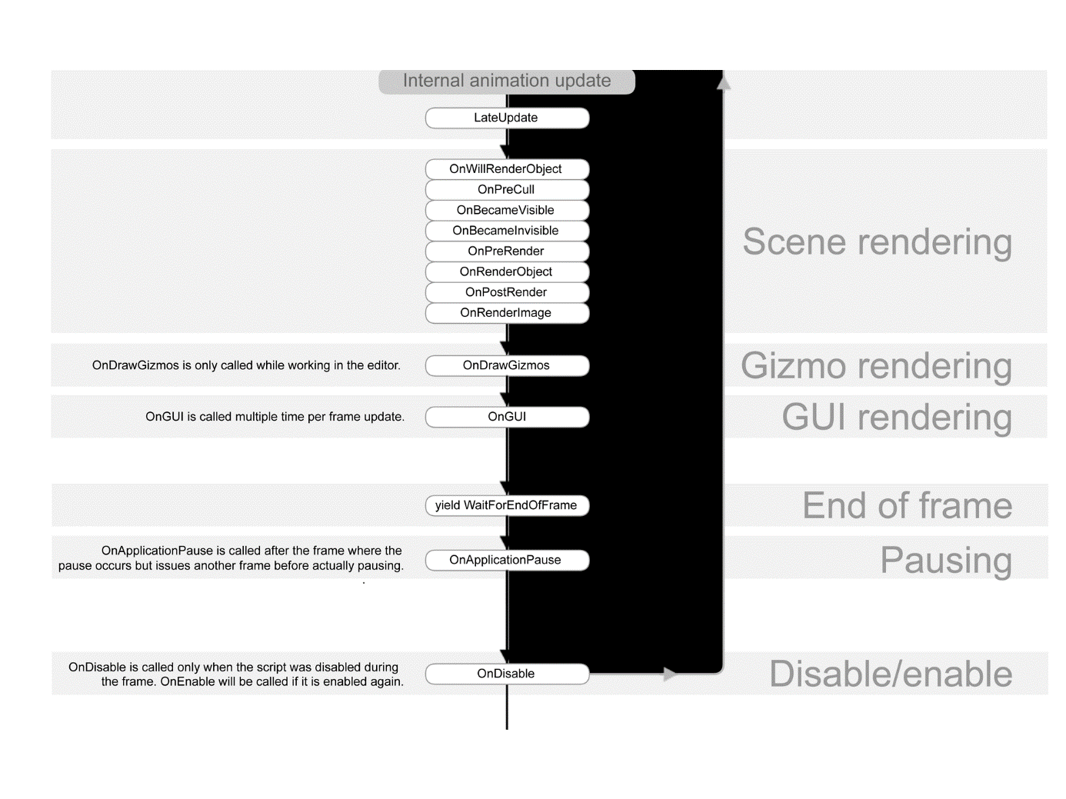
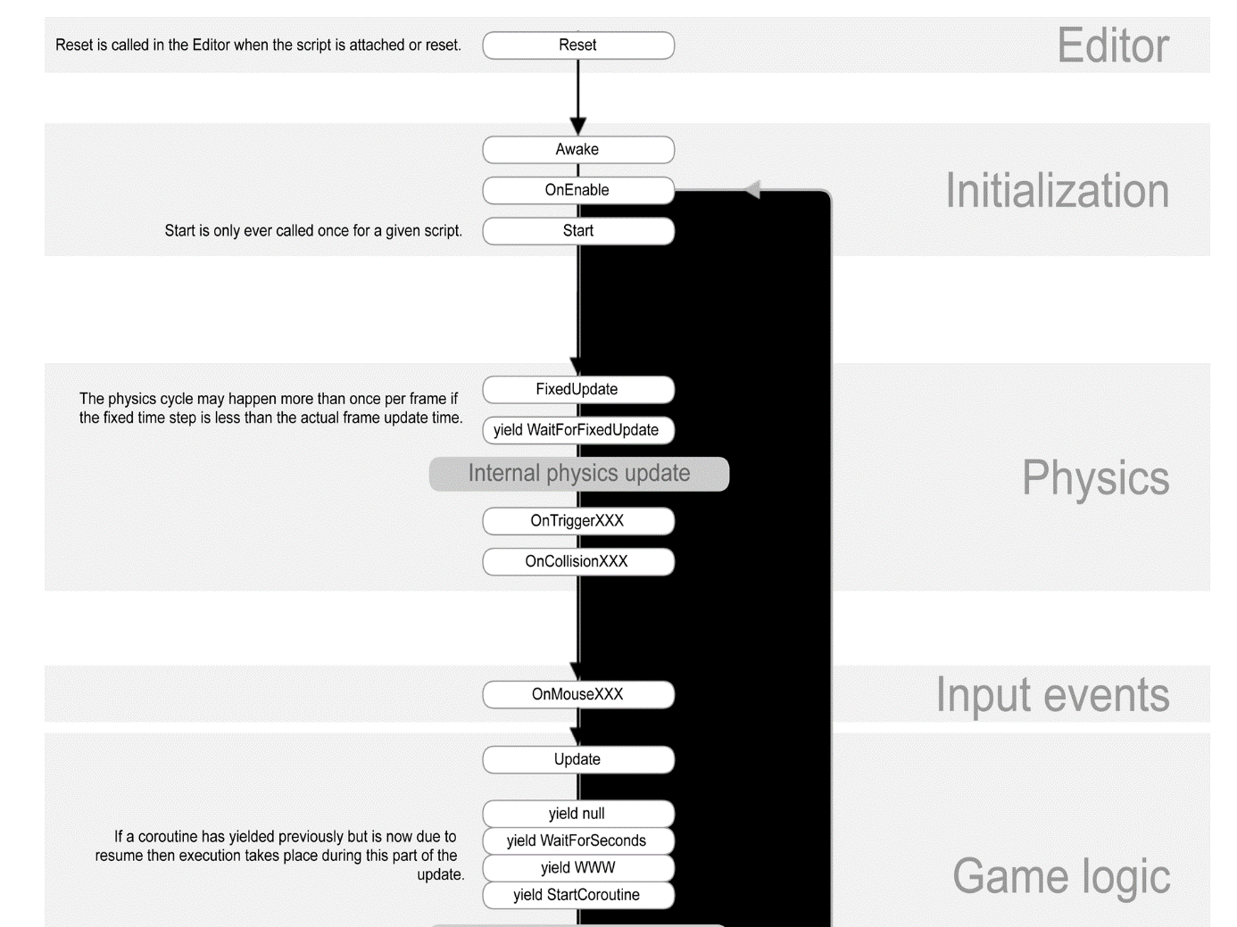
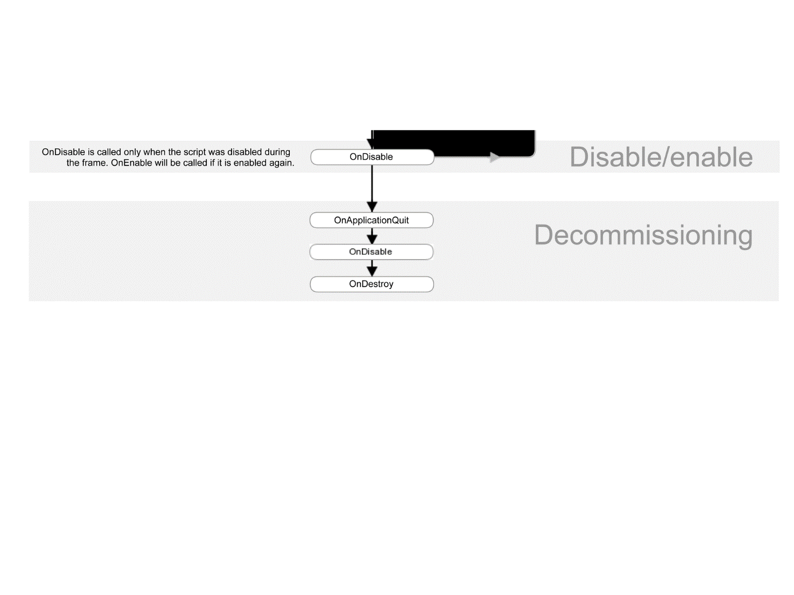
3
游戏设计
Unity游戏引擎中的游戏循环
（二） Unity简介
Notes:
更多作品请搜索: http://dwz.cn/Wu2UP
16

Slide 17
3
游戏设计
（三）架构设计
环境
三维模型
日照系统
相机系统
第三人称跟随的视角相机
自由视角
上帝视角
通信系统
实现不同类之间事件的
人物系统
NPC
敌人
玩家
GUI
设置
任务面板
剧情对话框
任务系统
实现任务之间的激活
Notes:
更多作品请搜索: http://dwz.cn/Wu2UP
17

Slide 18
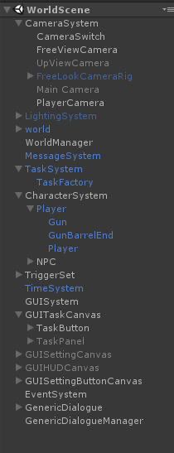
3
游戏设计
（三）架构设计
Notes:
更多作品请搜索: http://dwz.cn/Wu2UP
18

Slide 19
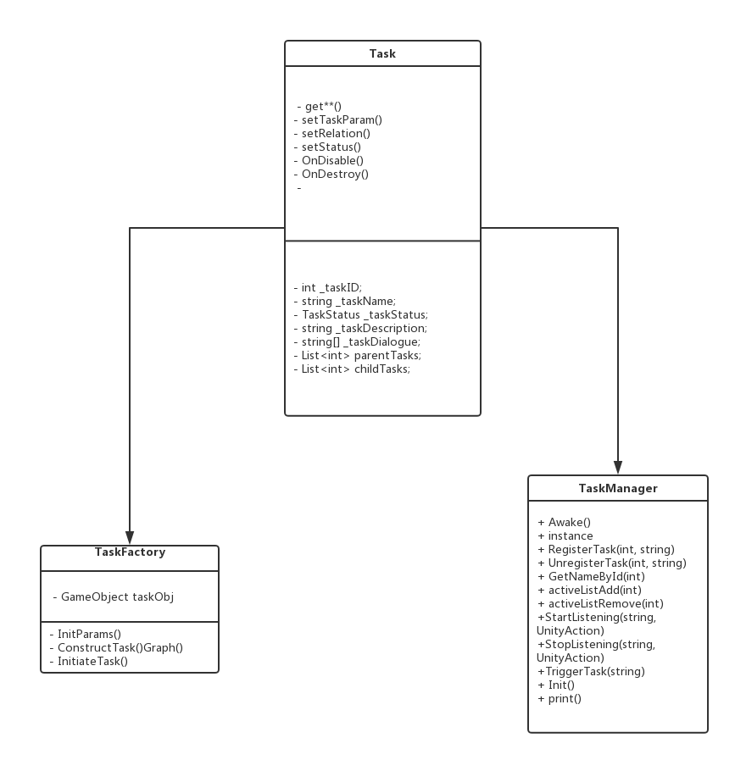
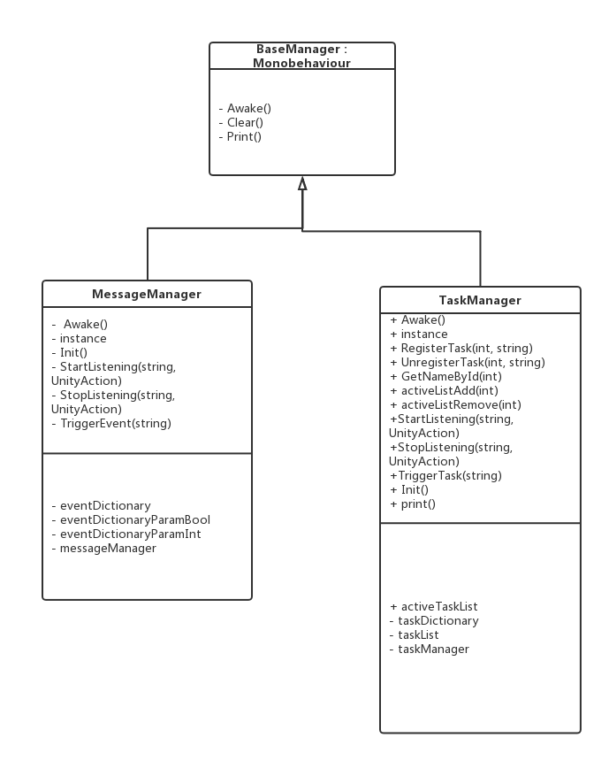
3
游戏设计
（三）架构设计
（单件模式和工厂模式实现Task）
Notes:
更多作品请搜索: http://dwz.cn/Wu2UP
19

Slide 20
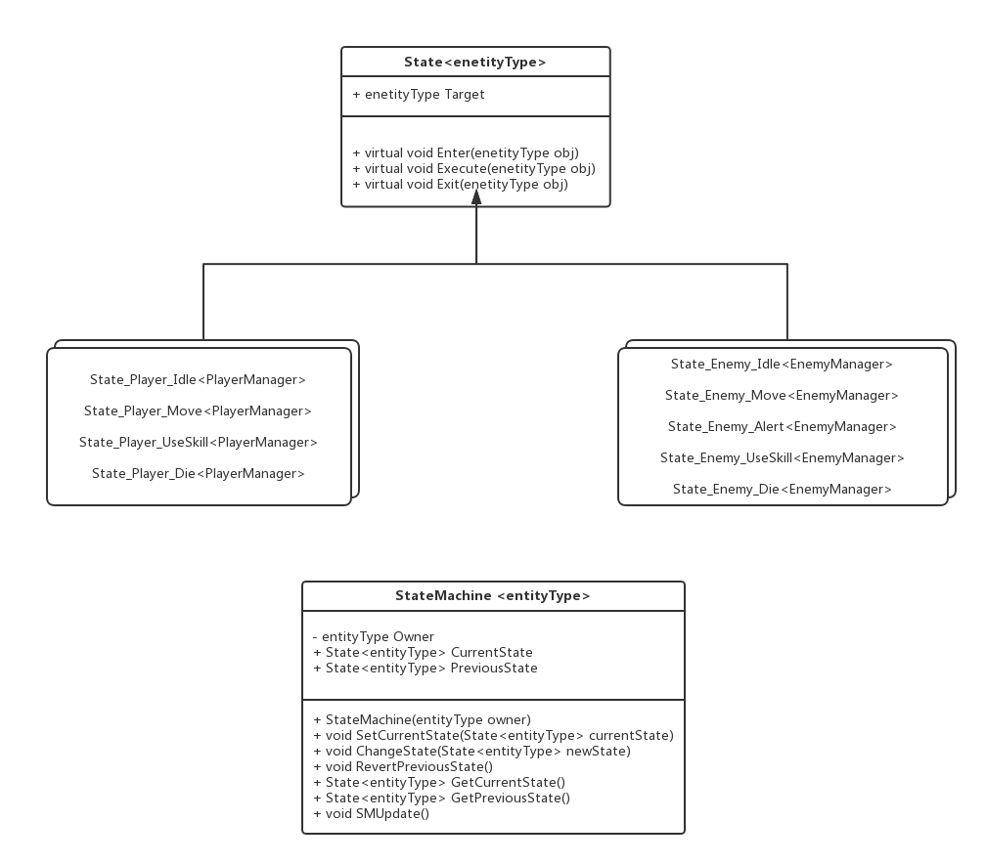
3
游戏设计
（三）架构设计
（FSM控制人物和怪物状态的变化）
Notes:
更多作品请搜索: http://dwz.cn/Wu2UP
20

Slide 21
3
游戏设计
（四）软件重构
对游戏进行了一次较大的重构
对控制器部分进行整合和重构，确定了继承关系，同时应用了多种设计模式
进一步增强了游戏的可扩展性，对后期功能的添加和测试提供了方便。使整个游戏结构变得更加清晰。
Notes:
更多作品请搜索: http://dwz.cn/Wu2UP
21

Slide 22
3
游戏设计
（五）软件测试
黑盒自动测试 + 白盒人工测试
黑盒测试
自动点击脚本，虚拟按键脚本
随即出现，模仿玩家的随机输入
白盒测试
设计者编写测试脚本，走遍游戏流程
Debug.Log()
Notes:
更多作品请搜索: http://dwz.cn/Wu2UP
22

Slide 23

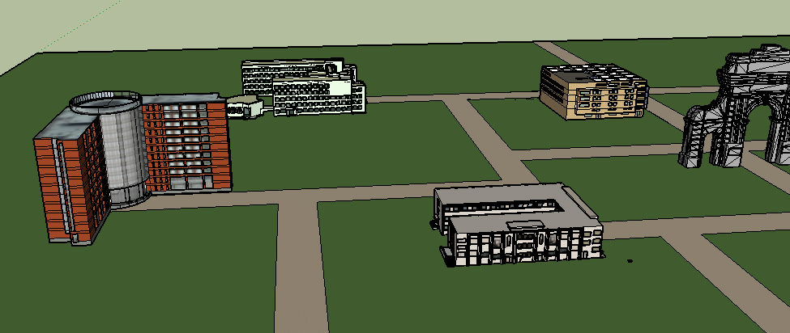

3
游戏设计
使用软件:
3ds max
Sketchup
（六）模型设计
Notes:
更多作品请搜索: http://dwz.cn/Wu2UP
23

Slide 24
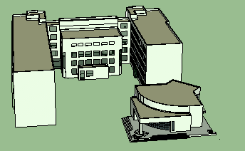
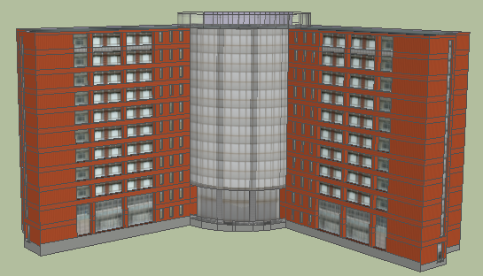
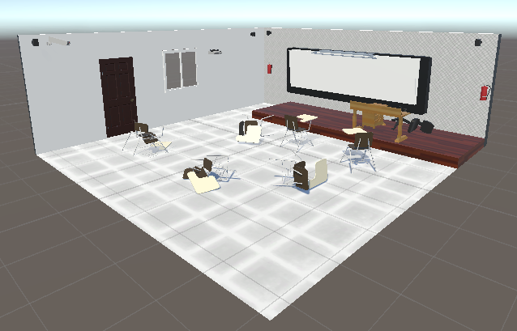
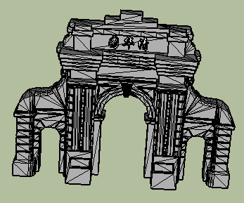
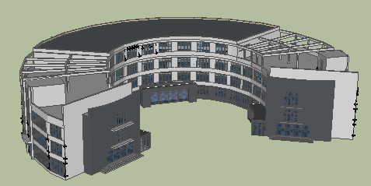
3
游戏设计
（六）模型设计
Notes:
更多作品请搜索: http://dwz.cn/Wu2UP
24

Slide 25
4
项目管理

Slide 26
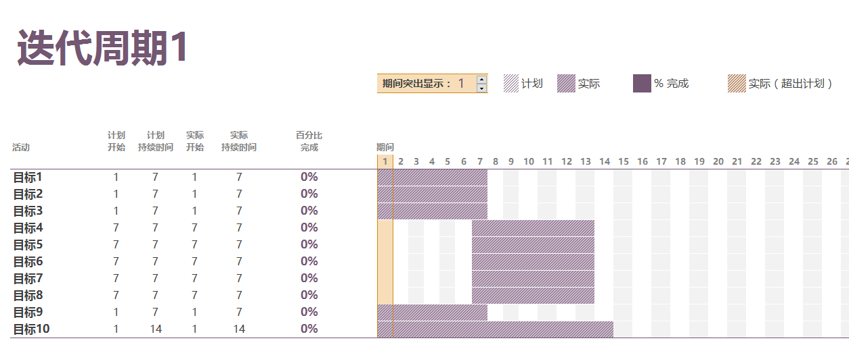
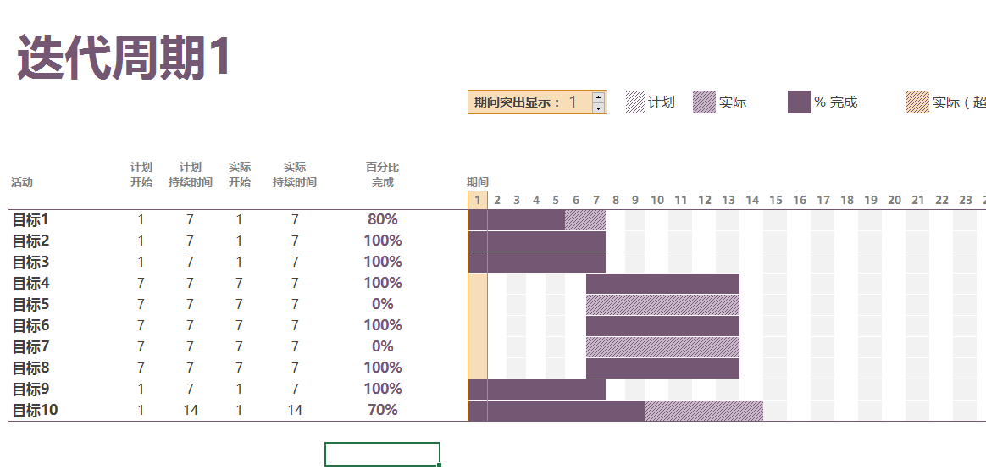
4
项目管理
（一）迭代一阶段
Notes:
更多作品请搜索: http://dwz.cn/Wu2UP
26

Slide 27
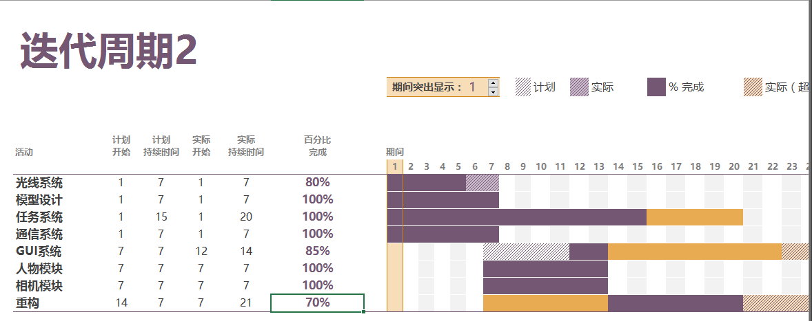
4
项目管理
（二）迭代二阶段
Notes:
更多作品请搜索: http://dwz.cn/Wu2UP
27

Slide 28
4
项目管理
（三）风险管理
任务量大
3D游戏设计工作量比较大
缺美工和策划Orz
游戏引擎的更换
开始计划设计2D游戏，使用Unity引擎，后来因为Unity引擎更适合
进行3D游戏设计
人员变动
Notes:
更多作品请搜索: http://dwz.cn/Wu2UP
28

Slide 29
5
项目总结

Slide 30
5
项目总结
（一）项目总结
游戏开发的工作量非常非常大，需要较好的设计。
整体项目完成度较高，可拓展性较强。
每个模块需要进一步的解耦，这样在增添功能、进行下一次迭代时要可以减少很大的重写量。
有很多很多模块可以进行完善和拓展（场景、剧情）
进一步改进需要图形学优化，从而获得更流畅的游戏体验
Notes:
更多作品请搜索: http://dwz.cn/Wu2UP
30

Slide 31
6
DEMO
只考虑了部分类型的广告
可以进一步研究有声音的广告及游动型、闪烁型的广告对注意力的影响
用户的实验环境没有做到完全控制
对于环境噪声等因素并没有进行控制
不足与展望
实验室环境与田野环境存在一定的差别
被试数量受限
由于不同用户之间阅读习惯的巨大差异，更多的数据量有助于反映整体的情况。
素材存在一定的限制
实验无法做到对所有主题的涵盖
Notes:
更多作品请搜索: http://dwz.cn/Wu2UP
31

Slide 32
THANKS

Slide 33
6
DEMO

Slide 34
6
DEMO
DEMO
千呼万唤始出来，激动人心到现在
Notes:
更多作品请搜索: http://dwz.cn/Wu2UP
34

